Slide 1
À la fin de cette unité, vous serez en mesure de :
MODULE : Réquisitions et déclaration (Nominatif)
POUR L’UTILISATION DU FORMULAIRE DE DÉPISTAGE NOMINATIF
Remplir avec précision les formulaires que vous soumettrez aux Laboratoires de Santé publique Ontario (LSPO) concernant les résultats de dépistage rapide du VIH au point de service et la demande de dépistages du VIH additionnels
Utiliser les autocollants fournis par le ministère de la Santé pour notifier le LSPO des résultats de dépistage rapide du VIH et pour demander des dépistages additionnels en laboratoire
Remplir le registre quotidien afin de maintenir la qualité du dépistage dans votre site
Notes:
Examinez les objectifs d’apprentissage avec les stagiaires.

Slide 2

La tenue de dossiers est essentielle
MODULE : Réquisitions et déclaration (Nominatif)
Chaque fois que vous effectuez un test rapide du VIH au point de service
pour un-e client, vous DEVEZ :
Remplir un Formulaire de réquisition de sérologie du VIH. Ce formulaire est téléchargeable ici : https://www.publichealthontario.ca/
Créer une entrée pour ce test dans le registre quotidien de votre site
Ces étapes de la tenue de dossier sont essentielles à la fourniture de résultats exacts à vos client-es et au maintien des normes de qualité dans votre site de dépistage.
  Toute erreur dans la tenue de dossier sera considérée comme un incident nécessitant une enquête dans votre site. En somme, une tenue de dossiers efficace est nécessaire au maintien de l’approbation de votre site en tant que fournisseur du dépistage.

Slide 3
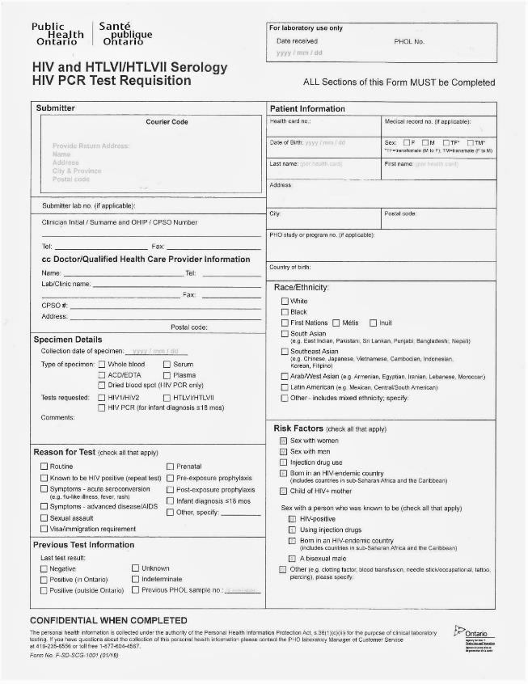
Réquisition de sérologie du VIH
MODULE : Réquisitions et déclaration (Nominatif)
On utilise ce formulaire lorsqu’un-e client-e demande :
Un dépistage rapide au point de service effectué dans votre site
Un dépistage standard du Laboratoire de Santé publique Ontario (LSPO)
Chaque fois que vous effectuez un dépistage au point de service dont le résultat est valide, vous devez soumettre un formulaire au LSPO. Assurez-vous de remplir dûment tous les champs du formulaire.
Vous soumettrez UN seul formulaire par client-e, même si vous déclarez un résultat de dépistage au point de service et demandez un test de suivi pour fins de confirmation ou de dépistage ultérieur pendant la période fenêtre.

Slide 4


Formulaire anonymisé
MODULE : Réquisitions et déclaration (Nominatif)
Dans ce module, nous verrons divers scénarios possibles en lien avec la
soumission d’un formulaire de sérologie au LSPO. Il pourrait vous arriver
de soumettre un formulaire sans échantillon. Cela se produit lorsque :
  Vous avez effectué un DPS et le résultat est non réactif; il n’est donc pas nécessaire de demander un dépistage de suivi
  Il y a motif à effectuer un dépistage de suivi, mais votre client-e ne consent pas à soumettre un prélèvement sanguin au LSPO
Dans ces circonstances, votre client-e ne devrait pas être identifié-e auprès du LSPO et ses renseignements personnels comme son nom et sa date de naissance ne devraient pas être inclus dans le formulaire (formulaire anonymisé). Toutefois, vous devez quand même soumettre une déclaration fournissant des renseignements sur le motif du dépistage et les facteurs de risque du ou de la client-e.

Slide 5

Déroulement des opérations et réquisition de sérologie
MODULE : Réquisitions et déclaration (Nominatif)
Remplissez toutes les sections le plus exhaustivement possible
Remplissez les sections :
  Motif du dépistage
  Renseignements sur le dépistage antérieur
  Race/Origine ethnique
  Facteurs de risque
  … en discutant avec votre client-e lors de la séance de counseling sur le dépistage du VIH
Ne remplissez pas la section « renseignements personnels » du formulaire de réquisition avant d’avoir terminé le dépistage rapide au point de service. Le résultat du dépistage déterminera si vous devez ou non anonymiser ces renseignements.

Slide 6
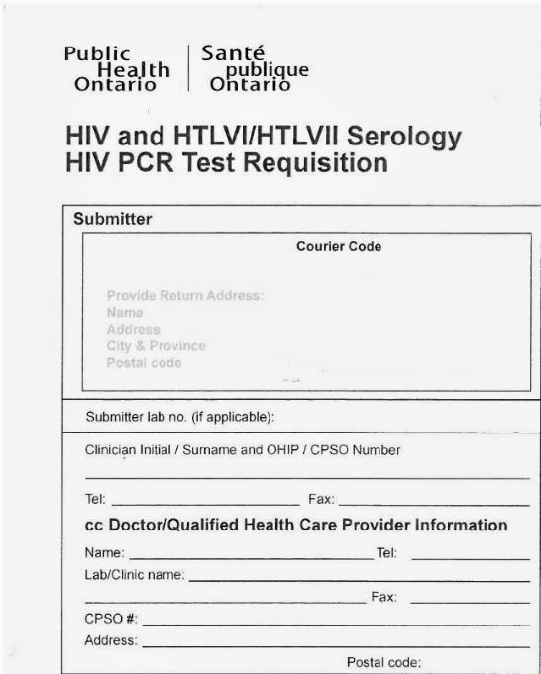
Réquisition de sérologie
MODULE : Réquisitions et déclaration (Nominatif)
La plupart du temps, la clinique mettra à votre disposition des formulaires pré-imprimés de sérologie du VIH où cette section est déjà remplie.
Si vous devez la remplir vous-même : le nom du médecin correspond à celui de la personne titulaire de la directive médicale de votre site; indiquez le numéro de l’Ordre des médecins et chirurgiens de l’Ontario (CPSO) de cette personne.
Comment faire pour vous procurer des formulaires lorsque vous en avez besoin ou que vos réserves sont épuisées? Renseignez-vous sur les pratiques en vigueur dans votre site.

Slide 7
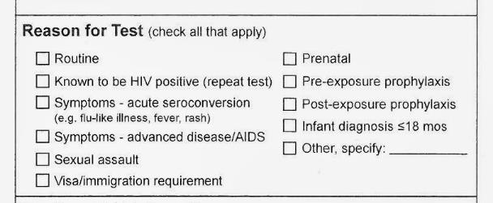
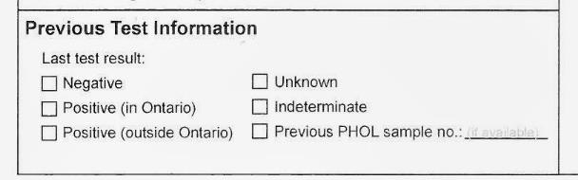
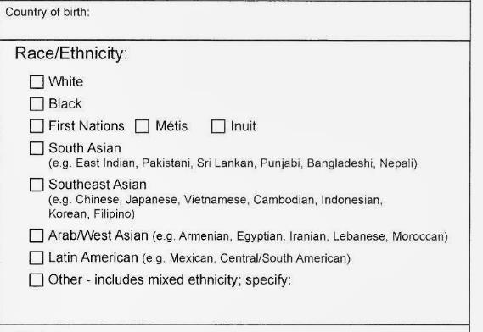
Champs obligatoires
MODULE : Réquisitions et déclaration (Nominatif)
x
Dans la plupart des cas, il s’agira d’un dépistage de routine – mais vous pourriez identifier d’autres motifs de dépistage, lors de votre entretien avec le ou la client-e, comme l’agression sexuelle ou des symptômes d’infection à VIH aiguë.
Remplissez cette section en vous basant sur les dossiers du ou de la client-e dans votre site OU sur ce que la personne vous dit de ses antécédents.
Cette information se trouve souvent dans le formulaire d’admission de votre site. Certains sites peuvent puiser cette information dans leurs dossiers médicaux électroniques et l’imprimer sur l’étiquette d’identification des patient-es.

Slide 8
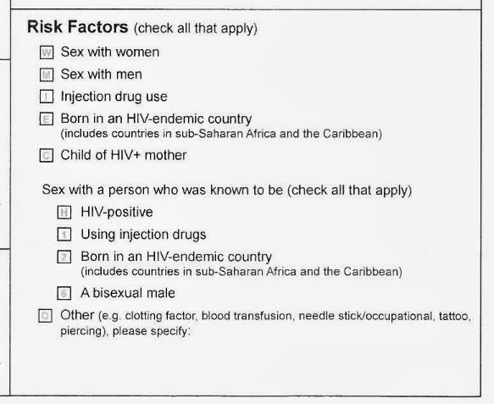
Champs obligatoires
MODULE : Réquisitions et déclaration (Nominatif)
Informations recueillies lors de l’évaluation du risque du ou de la client-e
Toutes les sections obligatoires du formulaire sont importantes pour aider les responsables provinciaux de la planification à comprendre la répartition des besoins de services de prévention et de soins pour le VIH. Elles ne servent pas au suivi des patient-es.
Notes:
Insistez sur l’importance de fournir des renseignements complets dans ces sections.

Slide 9
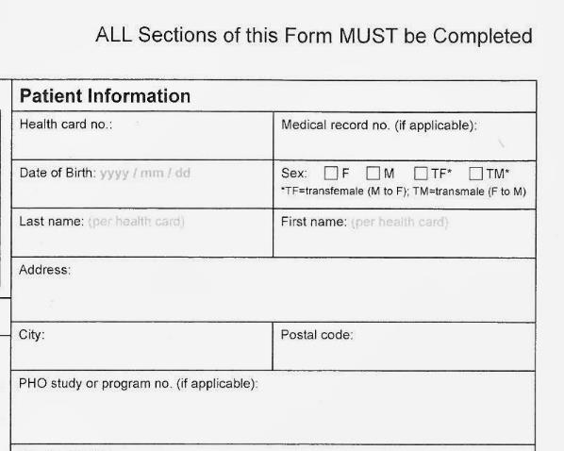
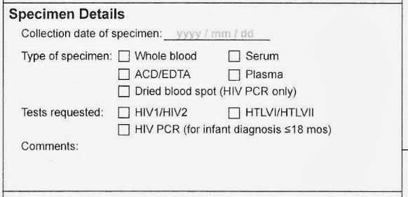
Soumission d’un échantillon
MODULE : Réquisitions et déclaration (Nominatif)
Ne remplissez pas la section « renseignements personnels » du formulaire de réquisition avant d’avoir terminé le dépistage rapide au point de service.
Assurez-vous d’entrer correctement le numéro de carte Santé (OHIP) du ou de la client-e de même que sa date de naissance complète. Ces informations sont utilisées par les unités de santé publique pour communiquer avec les client-es pour la relance des contacts
Assurez-vous que les détails concernant le spécimen sont complets. La date de prélèvement doit être indiquée sur le tube d’échantillon sanguin et sur le formulaire. La date et le nom de la personne doivent CONCORDER sur ces deux articles
Vous soumettrez habituellement un échantillon de sérum (bouchon de couleur rouge) et demanderez un dépistage du VIH1/VIH2
X
X

Slide 10
Lorsque vous ne soumettez PAS d’échantillon
MODULE : Réquisitions et déclaration (Nominatif)
Si seul un DPS est effectué, les renseignements fournis au sujet du ou de la patient-e devraient être limités. Si vous ne soumettez pas d’échantillon au LSPO:
Indiquez seulement l’année de naissance du ou de la client-e sur le formulaire
Utilisez un code d’identification plutôt que le nom complet du ou de la client-e
Suggestion de code
Si vous avez vu Jack Smith le 3 juillet 2019, le code pourrait être : JS-03072019
Votre site commandera auprès du Ministère des autocollants pour identifier les formulaires transmis sans échantillon. Nous parlerons du système d’autocollants au moment d’examiner les divers scénarios de dépistage possibles.

Slide 11
Scénarios de dépistage
MODULE : Réquisitions et déclaration (Nominatif)
Voici quelques scénarios de dépistage que vous rencontrerez avec vos client-es :
Votre client-e demande un dépistage standard (vous ne faites donc pas de dépistage rapide).
Vous effectuez un dépistage rapide au point de service; le résultat est non réactif et le/la client-e n’est pas dans la période fenêtre.
Vous effectuez un dépistage rapide au point de service; le résultat est non réactif. Toutefois, le ou la client-e vient d’une population prioritaire et a eu très récemment une exposition à risque élevé (dans les 2 à 4 semaines précédentes), ou il/elle présente des signes d’infection à VIH aiguë.
Vous effectuez un dépistage rapide au point de service; le résultat est réactif.
Votre client-e reçoit deux résultats non valides au dépistage au point de service; vous soumettez un prélèvement pour analyse en laboratoire.
Notes:
Rassurez les stagiaires; vous examinerez chacun de ces scénarios.

Slide 12


1) Dépistage standard
MODULE : Réquisitions et déclaration (Nominatif)
Certain-es client-es choisiront un dépistage standard plutôt que rapide. Après counseling et consentement :
Prélevez un échantillon de sang dans un tube (bouchon de couleur rouge) et étiquetez-le
Remplissez dûment le formulaire, y compris le nom et le numéro de carte Santé (OHIP) du ou de la client-e
Assurez-vous que le nom et la date sur l’échantillon correspondent à ceux sur le formulaire.
Aucun autocollant nécessaire
Soumettez l’échantillon et la réquisition; créez une entrée pour ce dépistage dans le registre quotidien si telle est la pratique dans votre site.
Fixez un rendez-vous avec le/la client-e dans environ une semaine pour lui donner son résultat.
Notes:
Rappelez au personnel en formation qu’il revient à chaque client-e de choisir la méthode de dépistage qui lui convient. Le/la client-e peut choisir un dépistage standard en laboratoire (plutôt que le dépistage rapide), si c’est sa préférence ou que cela répond mieux à ses besoins.

Slide 13

2) Résultat non réactif au DPS
MODULE : Réquisitions et déclaration (Nominatif)
Après counseling et consentement :
Vous effectuez un dépistage au point de service; le résultat est non réactif et le/la client-e n’est pas dans la période fenêtre
Remplissez la section sur les renseignements personnels du ou de la patient-e en utilisant un code (plutôt que son nom) et son année de naissance; apposez-y un autocollant VERT (« Non réactif »)
Soumettez la réquisition; créez une entrée pour ce dépistage dans le registre quotidien
X
Anon
Terminez le counseling post-test avec le/la client-e. Fournissez-lui des conseils sur le dépistage ultérieur (suivi pour une exposition à risque élevé ou dépistage de routine)
NOTE : Un rapport sera produit par le LSPO pour cette soumission; vous pouvez l’ignorer.
Non réactif
(PAS d’échantillon)

Slide 14

3) Résultat non réactif en période fenêtre
MODULE : Réquisitions et déclaration (Nominatif)
Après counseling et consentement, vous déterminez que :
Le ou la client-e vient d’une population prioritaire et a eu très récemment une exposition à risque élevé (dans les 2 à 4 dernières semaines) ou présente des signes d’infection à VIH aiguë.
Vous effectuez un dépistage au point de service; le résultat est non réactif
Recommandez au ou à la client-e de soumettre un prélèvement sanguin pour un dépistage standard p24; s’il/elle accepte, prélevez un échantillon de sang dans un tube (bouchon de couleur rouge)
Non réactif – Période fenêtre (INCLURE échantillon)
Remplissez dûment le formulaire, y compris le nom et le numéro de carte Santé (OHIP)
du ou de la client-e; apposez-y un autocollant JAUNE (« Non réactif – Période fenêtre »);
assurez-vous que le nom et la date sur l’échantillon correspondent à ceux sur le formulaire
Soumettez la réquisition; créez une entrée pour ce dépistage dans le registre quotidien
Terminez le counseling post-test. Fixez un rendez-vous dans une semaine pour l’annonce du résultat.

Slide 15

4) Résultat réactif au DPS
MODULE : Réquisitions et déclaration (Nominatif)
Après counseling et consentement :
Vous effectuez un dépistage au point de service; le résultat est réactif
Recommandez au ou à la client-e de soumettre un prélèvement
sanguin pour un dépistage standard de confirmation; s’il/elle
accepte, prélevez de sang
Remplissez dûment le formulaire, y compris le nom et le numéro de carte Santé (OHIP) du ou de la client-e; apposez-y un autocollant ROSE (« Réactif »). Assurez-vous que le nom et la date sur l’échantillon correspondent à ceux sur le formulaire
Soumettez la réquisition; créez une entrée pour ce dépistage dans le registre quotidien
Réactif
(INCLURE échantillon)
Terminez le counseling post-test. Fixez un rendez-vous dans une semaine pour la confirmation du résultat.

Slide 16
5) Deux résultats de dépistage non valides consécutifs
MODULE : Réquisitions et déclaration (Nominatif)
Après counseling et consentement :
Vous effectuez un dépistage au point de service; le résultat est non valide. Répétez le test; assurez-vous que l’échantillon de sang prélevé est suffisant. Si le résultat est encore non valide, ne jetez pas les membranes de test.
En présence de DEUX résultats non valides, demandez au ou à la client-e si vous pouvez prélever de son sang pour un dépistage standard. Rassurez la personne : un résultat non valide ne signifie pas qu’il y a présence de VIH. Il peut y avoir plusieurs causes sous-jacentes (le plus souvent, le prélèvement d’une quantité insuffisante de sang.)
Si le/la client-e accepte, prélevez un tube de sang pour le dépistage standard. Assurez-vous de remplir entièrement le formulaire; aucun autocollant n’est nécessaire. Si le/la client-e refuse le dépistage standard, NE SOUMETTEZ PAS DE FORMULAIRE, car il n’y a pas de résultat valide.
Créez une entrée pour le dépistage au point de service et une autre pour le dépistage standard, dans le registre quotidien, de même qu’une entrée pour les résultats non valides dans le registre des incidents. Prenez une photo des membranes non valides et avisez-en le Bureau de lutte contre le sida.
Aucun autocollant nécessaire
Terminez le counseling post-test. Fixez un rendez-vous dans une semaine pour l’annonce du résultat.
Notes:
Expliquez tout autre détail relatif à la procédure de votre clinique en cas de test non valide. Doit-on aviser le ou la responsable de l’assurance de la qualité? À quel endroit conserve-t-on les membranes en attendant l’enquête? Qui envoie les photos au Bureau de lutte contre le sida?

Slide 17

Formulaire sans échantillon – Quel autocollant utiliser?
MODULE : Réquisitions et déclaration (Nominatif)
Les autocollants prioritaires ont pour but de clarifier les gestes à poser pour le personnel du LSPO. Lorsque vous soumettez au LSPO un formulaire SANS échantillon sanguin, vous devez indiquer clairement que l’échantillon n’est pas perdu.
Les formulaires sans échantillon devraient être anonymisés (sans nom ni date de naissance; utilisez un code et l’année de naissance seulement)
Le scénario « sans échantillon » le plus fréquent est celui d’un résultat non réactif où le/la client-e n’est pas dans la période fenêtre et où aucun autre test n’est requis. Apposez l’autocollant VERT.
Dans d’autres cas, on combine l’autocollant blanc à un autocollant d’une autre
couleur pour clarifier que l’absence d’échantillon est intentionnelle :
  Le/la client-e a reçu un résultat réactif au DPS et a refusé le prélèvement sanguin
  (ROSE + BLANC)
  Le/la client-e vient d’une population prioritaire, a eu très récemment une exposition à risque élevé (3-4 semaines) et a refusé le prélèvement sanguin (JAUNE + BLANC)
  Le/la client-e vient d’une population prioritaire et se fait dépister six semaines après une exposition à risque élevé (JAUNE + BLANC)
  Le/la client-e ne vient PAS d’une population prioritaire et est dans la période fenêtre, mais le prélèvement sanguin est reporté (VERT + BLANC)
Non réactif (PAS d’échantillon)
Échantillon sanguin non inclus
Notes:
Un tableau est fourni pour identifier les situations où il est nécessaire d’apposer deux autocollants sur le formulaire.

Slide 18
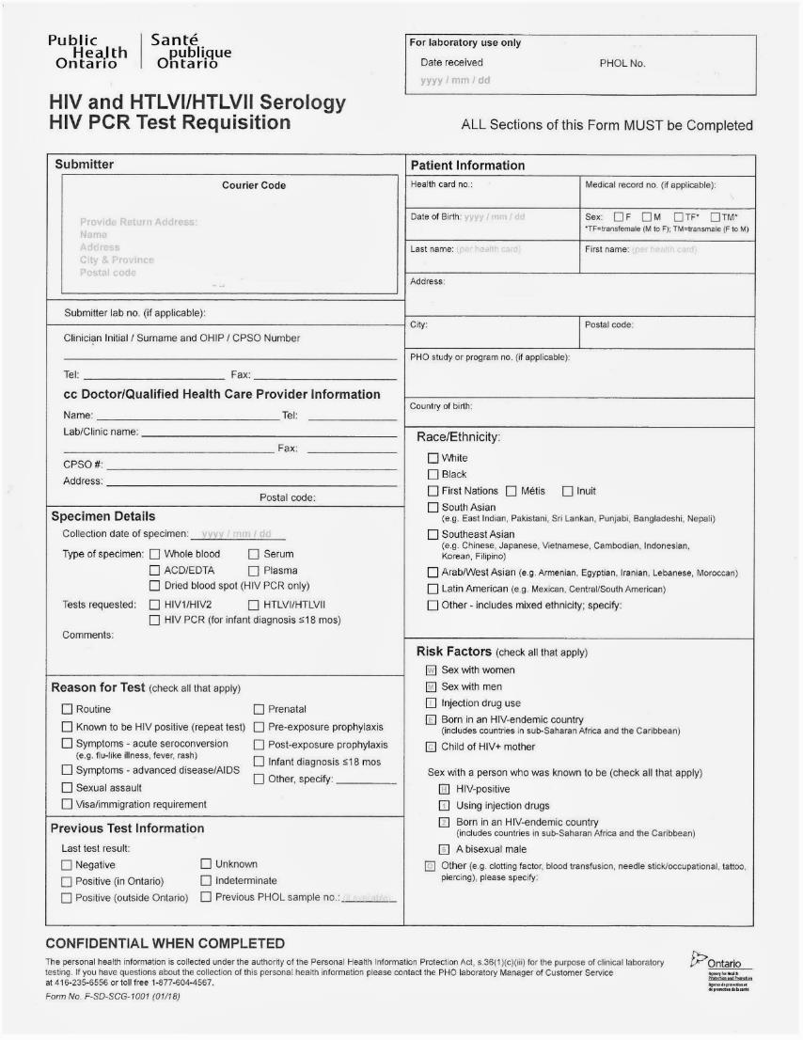

Sommaire
Réquisition de sérologie du VIH
MODULE : Réquisitions et déclaration (Nominatif)
Remplissez un formulaire pour chaque dépistage au point de service et apposez-y les autocollants appropriés
Non réactif (PAS d’échantillon)
Non réactif – Période fenêtre (INCLURE échantillon)
Réactif
(INCLURE échantillon)
Apposez le deuxième autocollant blanc ici,
au besoin
Le/la client-e a refusé le prélèvement sanguin
Le/la client-e a refusé le prélèvement sanguin

Slide 19
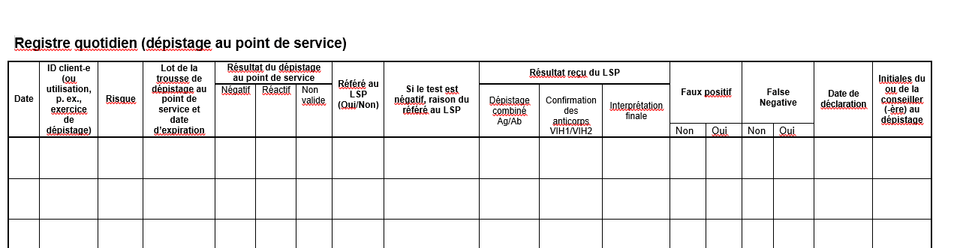
Registre quotidien
MODULE : Réquisitions et déclaration (Nominatif)
Voici une capture d’écran du modèle de registre quotidien. Vous devez créer une nouvelle entrée pour chaque test effectué.
Pour chaque entrée, assurez-vous de signer et d’indiquer la date.
Cette partie du registre sert à consigner tout DPS.
Cette partie du registre sert au suivi des tests transmis au Laboratoire de Santé publique Ontario (LSPO) et à l’analyse des résultats reçus.
Notes:
Assurez-vous d’expliquer aux stagiaires où trouver le registre quotidien et comment se procurer des feuilles supplémentaires.
Indiquez quelle personne saisit les résultats reçus du LSPO (est-ce la responsabilité des conseiller(-ère)s?) et quoi faire en cas de disparité.

Slide 20
Registre quotidien – Entrée d’un dépistage au point de service
MODULE : Réquisitions et déclaration (Nominatif)
Indiquez le résultat dans l’un de ces trois champs.
Si un échantillon est transmis au LSPO, écrivez oui dans le dernier champ, comme illustré ici.
Remplissez ces quatre champs pour chaque test :
La date à laquelle vous avez effectué le test
Pour qui vous avez effectué le test (habituellement le nom/numéro d’un-e client-e)
Les facteurs de risque (utilisez les abréviations HRSH, ACN, PID, etc.)
Le numéro de lot et la date d’expiration de la trousse utilisée
Pour les tests de compétence et d’exercice, ou en cas d’erreur ou de défectuosité, indiquez dans ces champs à quoi le test a servi

Slide 21
Registre quotidien – Entrée d’un échantillon transmis au LSPO
MODULE : Réquisitions et déclaration (Nominatif)
Dater et signer.
Écrivez oui si un échantillon est transmis au LSPO
Notez toute disparité entre un résultat de test rapide et un résultat de test de laboratoire (ceci peut être fait par le ou la responsable de l’assurance de la qualité dans le cadre du sommaire mensuel). Renseignez-vous sur les pratiques en vigueur dans votre site.
Dans la plupart des cas, vous remplirez ceci si la personne est dépistée tôt dans la période fenêtre
Remplissez ces champs à l’aide du résultat reçu du LSPO (1 semaine).
Notes:
NOTE : Si vous ne soumettez PAS d’échantillon au LSPO et apposez un autocollant BLANC sur le formulaire de réquisition (p. ex., le/la client-e reçoit un résultat non réactif et est hors de la période fenêtre), utilisez les champs réservés au LSPO pour expliquer pourquoi aucun échantillon n’est soumis.

Slide 22
Registre quotidien
MODULE : Réquisitions et déclaration (Nominatif)
La tenue de dossier à l’aide du registre quotidien est importante :
Elle permet de faire le suivi des échantillons transmis au LSPO pour analyse, pour vérifier que tous les résultats sont retournés.
Elle aide à calculer le nombre total de trousses utilisées dans votre site, une information nécessaire pour commander de nouvelles trousses par le biais du Portail de gestion de l’inventaire (www.hivpoct.ca).
Elle contribue à l’assurance de la qualité dans votre site, en aidant à identifier toute disparité entre les résultats de test rapide et les résultats de test de laboratoire.

